Slide 1
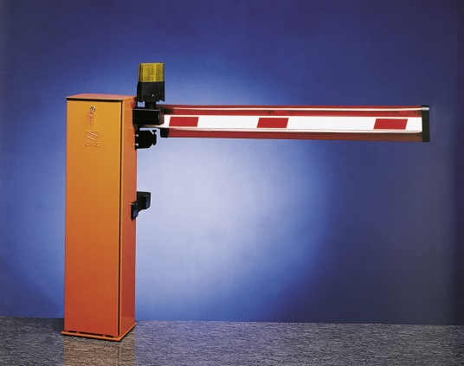
Порядок получения услуг пропускного режима ООО "Химград" *
Обращение резидента
При необходимости**
Подготовка и подписание сторонами договора на оказание услуг пропускного режима.
здание 287; тел. 212-53-55 himgrad@himgrad.ru
Заключить Соглашение о предоставлении права доступа к системе WEB-заказ пропусков
Подать списки сотрудников для оформления пропусков.
Бюро пропусков: здание 22;
тел.: 8 (843) 212-53-55
Факс.:8 (843) 227-41-27; 227-41-86
отв. : начальник отряда охраны gumerov@himgrad.ru
Оформить пропуска через систему WEB-заказа.
web.himgrad.ru
По заявке заказчика выдаются следующие виды пропусков:
Разовый – на одно посещение в день выдачи.
Временный – на несколько посещений. Срок действия временного пропуска 1 месяц.
Постоянный – на весь период работы сотрудника заказчика. Срок действия 5 лет.
При получении постоянного пропуска на автомобиль, одновременно создается и пешеходный пропуск (радио карта).
Разовый и временный пропуск для пешеходов выдаются терминалами на всех въездных группах.
Разовый и временный пропуск для автомобиля получения не требуют. Государственный номер автомобиля заносится в базу данных для автоматизированного проезда через шлагбаум.
Все постоянные пропуска, независимо от способа подачи заявки, выдаются в бюро пропусков
Отряд охраны ООО «ХИМГРАД»
Тел. 8 (843) 227-41-43
Бюро пропусков ООО «ХИМГРАД»
Тел./Факс.:8 (843) 227-41-27 / 8 (843) 227-41-86
Timerjazancev@himgrad.ru
gumerov@himgrad.ru
*Услуги пропускного режима ООО «Химград» предоставляются только организациям заключившим Договор на оказание услуг пропускного режима
**Право доступа к возможности WEB заказа пропусков предоставляется организациям заключившим Договор на оказание услуг пропускного режима

